Slide 1

الفصل السادس
ريادة الأعمال والمنشآت الصغيرة
أ / سلطـــانة العطاوي

Slide 2
Introduction 1- مقدمة
إن التوجهات العالمية السائدة نحو تشجيع الانفتاح العالمي وما تتبعه من توجهات ومتغيرات مساندة في الوقت الحاضر كالعولمة والتجارة الالكترونية وثورة الاتصالات والشركات المتعددة الجنسيات والخصصه وغيرها كلها عوامل مجتمعة حفزت كثير من الاقتصاديات نحو إعادة الهيكلة وايجاد البيئة الملائمة لمواجهة هذه التحديات. وقد شجع ذلك كثيرا على ايجاد الهياكل الاقتصادية الكبيرة ونموها خاصة في الدول المتقدمة.
إن اهتمام هذه الدول بالمنشآت الكبيرة لم يشغلها عن اعطاء أهمية للمنشآت والمشاريع الصغيرة بدرجات متباينة ومختلفة ودعمها بالقدرات والامكانات المتاحة مع وضع استراتيجيات واضحة المعالم لتشجيعها ، فنجد أن نسبة المنشآت الصغيرة في امريكا 90% والمملكة المتحدة 95% واليابان 97% وهذا يوضح تعاظم الاهتمام بالمنشآت الصغيرة.

Slide 3
أدركت الدول النامية أهمية وتكامل قطاع المنشآت الصغيرة مع قطاعات الاقتصاديات الاخرى مما دفعها الى اتخاذ الوسائل والطرق لنمو هذا القطاع. من أبرز التجارب الناجحة لبعض الدول النامية تجربة الهند ومصر دول الخليج كالمملكة والبحرين والكويت وغيرها.
بالرغم من الانتشار الواسع لهذه المنشآت الا ان تمييزها بشكل دقيق وقاطع لم يتحقق بعد . لذا يأتي هذا الفصل للتعرف إلى طبيعة المنشآت الصغيرة، أنواعها، وأشكالها ومجالاتها.

Slide 4
2- مفهوم المنشآت الصغيرة
يثير مفهوم المشروعات الصغيرة جدلاً كبيراً بين المهتمين بأمر هذه المشروعات ويرجع هذا الجدل الى أن المصطلح يحمل في طياته عدداً من المشروعات التي يمكن أن تندرج تحته والتي قد تختلف في خصائصها اختلافاً بيناً.
من التعريفات الشائعة في هذا المجال هو «تعتبر المنشآت الصغيرة والمتوسطة تلك المنشآت التي تتميز بانخفاض رأسمالها ، وقلة العدد التي تستخدمه من العمال، وصغر حجم المبيعات ، وقلة الطاقة اللازمة لتشغيلها. كما تتميز بارتباطها الوثيق بالبيئة ، واعتمادها على الخدمات المتوافرة محلياً، وعلى تصريف وتسويق منتجاتها في نفس المنطقة التي تنشأ بها نفسها والمناطق المجاورة لها >>

Slide 5
وعلى ضوء هذه التعريفات فإن هنالك طريقتين لتعريف المنشآت الصغيرة :
Statistical/ Quantitative (1- الطريقة الاحصائية (الكمية
Qualitative2- الطريقة النوعية أو الوصفية (الاقتصادية )
(Qualitativeأولاً: الطريقة النوعية أو الوصفية (
ترتكز هذه الطريقة على وصف خصائص المشروع الصغير الرئيسية من حيث مشاكل ملكيته ، وإدارته ، ودرجة تأثيره في السوق. وعلى ضوء هذه التعريفات عرفته لجنة التنمية الاقتصادية الأمريكية حيث عرف المشروع الصغير بأنه ذلك المشروع الذي يجب ان يستوفي شرطين أو خاصيتين على الأقل مما يلي:

Slide 6
1- استقلال الادارة : أن المديرين هم أنفسهم ملاك المشروع.
2- رأس المال: يتم توفيره بواسطة المالك الفرد ، أو مجموعة صغيرة من
الملاك.
3- العمل في منطقة محلية: يعيش العاملون والملاك في مجتمع واحد ولا
يشترط أن تكون الأسواق محلية .
4- حجم المشروع: صغير نسبياً بالنسبة للقطاع (أو الصناعة) التي ينتمي اليها المشروع.

Slide 7
Quantitative/Statistical ثانياً: الطريقة الكمية (الإحصائية )
تركز الطريقة الكمية في تعريف المنشآت الصغيرة على المقياس الإحصائي. وبالتالي فإن حجم المنشأة وفقاً لهذه الطريقة يتحدد باستخدام عدد من المعايير
الكمية التي من أكثرها شيوعاً:
ايرادات المبيعات
رأس المال
عدد العمال
حجم الأصول

Slide 8
هي الرائدة في تبني هذا المعيار.SBA تعتبر منظمة المنشآت الامريكية
حيث تعرف المنشآت الصغيرة بأنها تلك المنشأة التي يعمل بها 500 عامل. كما أن معيار العمالة تم الاستعانة به في دول مجلس التعاون لدول الخليج العربية.
مثلا السعودية تصنف المنشأة الصغيرة بأنها المنشأة التي يعمل بها أقل من 50 عاملاً .
الكويت , تصف المنشأة الصغيرة بانها المنشأة التي يعمل بها 1- 9 عاملين

Slide 9
ثالثاً : مجالات أنشطة المشروعات الصغيرة
إن المنشآت الصغيرة يمكن أن تعمل في كافة المجالات الاقتصادية، ولكن قد يصعب عليها دخول بعض المجالات . وذلك قد يعود الى أن هذه المجالات تتطلب توافر شروط معينة تفوق قدرات المشروع الصغير.

Slide 10
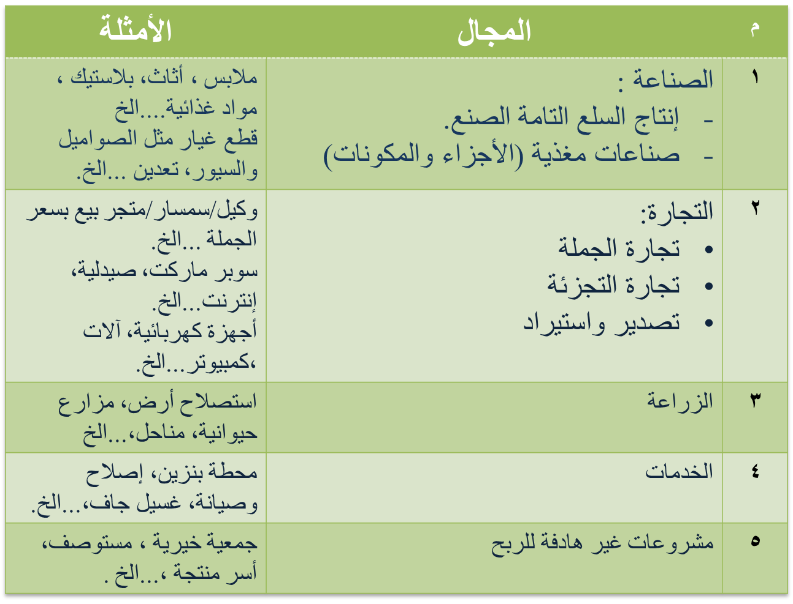
جدول (6-1) أمثلة لبعض المجالات التي يمكن أن تعمل في المنشآت الصغيرة

Slide 11
1- المشروعات الصناعية:
هنالك الكثير من الأنشطة الصناعية التي يمكن للفرد المبتدئ الذي يرغب في انشاء مشروع صغير أن يبدأ بها
مثل ( صناعة الطباعة، مصنع لإنتاج الآيس كريم، مصنع للمخبوزات والعجائن ، مصنع لإنتاج لعب الاطفال وهناك أمثلة كثيرة .
وتقوم كل المصانع الصغيرة بالمهام نفسها تقريباً، حيث تقوم بتحويل مجموعة من المدخلات (المواد الخام-الآلات – العمال) الى مجموعة من المخرجات وهي المنتجات تامة الصنع . والتي يقبلها السوق بالسعر المناسب والجودة المناسبة.
وحتى تضمن الاستمرارية لابد من تقديم منتجات تفوق المنافسين من حيث الجودة والسعر .
ومن الممكن أن تعمل المنشآت الصغيرة في تقديم السلع النصف مصنعة وهذا المجال يسمى الصناعات المغذية.

Slide 12
2- المشروعات التجارية:
المشروعات التجارية والوساطة سواء تجار الجملة أو التجزئة أو التصدير والاستيراد.
تاجر الجملة : هو الذي يشتري البضاعة من القطاع الصناعي ثم يبيعها لتاجر التجزئة.
تاجر التجزئة: هو الذي نشتري منه نحن كمستهلكين احتياجاتنا مباشرة مثل السوبر ماركت، موزعو السيارات, الصيدليات .... الخ.

Slide 13
3- المشروعات الخدمية
لا تتطلب المشروعات الخدمية استثمارات في المخزون السلعي أو في المعدات كما هو الحال في المشروعات الصناعية أو التجارية.
لذلك نجد انه قطاع جذاب لأصحاب المشروعات الصغيرة في المستقبل ، تزيد فيه فرصة إنشاء المشروعات الصغيرة بسرعة مذهلة.
مثال الفنادق، محلات التنظيف الجاف، محلات اصلاح الاحذية، المشروعات السياحية، مكاتب الترجمة...الخ وهذه المشروعات لا تحتاج الى استثمارات ضخمة اذا ما قورنت بمشروعات القطاع الصناعي.

Slide 14
الشكل القانوني للمنشآت الصغيرة
يمثل أحد المعايير التي تستخدم لتعريف المنشآت الصغيرة والتي قد تأخذ شكل المنشأة الفردية أو الشركة. إلا أنها تتميز بالطابع الشخصي وذات رأسمال محدود.
تأخذ المنشآت الخاصة أحد شكلين : المنشأة الفردية ، أو الشركة.
الأول: المنشأة الفردية:
هي المنشأة التي يديرها صاحبها بنفسه ، أو يستخدم غيره لذلك ، ويكون لصاحب المنشأة الهيمنة الكاملة على كل نشاطه.

Slide 15
المنشأة الفردية مميزات وعيوب
مميزات | عيوب
1- قيام صاحب المنشأة ببذل أقصى جهد في عمله لإحساسه بملكيته للمشروع. 2- وجود الدافع للابتكار والتجديد لدى صاحب المنشأة، وهذا يضمن التفوق للمنشأة على غيرها . 3- وجود قدر كبير من المرونة في تشغيل المنشأة. | 1- النجاح يعتمد على قدرات صاحبها وما يتمتع به من شخصية. 2- حياة المنشأة الفردية متوقفة على حياة صاحبها. 3- عدم القدرة على الصمود في مجال منافسة المنشآت الكبيرة.

Slide 16
ثانياً : الشركة
الثاني : الشركة :
اذا ما قام بالمنشأة أكثر من فرد واحد ، فإنه يأخذ شكل شركة .
والشركة شخص معنوي له وجود قانوني مستقل عن شخصية الشركاء.
ويمكن تقسيم الشركة الى نوعين:
. 1- شركات الاشخاص
2- شركات الاموال .
جدول الشكل القانوني للمنشآت

Slide 17
الشكل القانوني للمنشآت
الشكل القانوني للمنشآت
الملكية الفردية
( منشأة فردية)
شركة ذات المسؤولية المحدودة
شركات الاموال تقوم على الاعتبار المالي أي على ما يقدمه كل مالك من أموال
شركات الاشخاص تقوم على الاعتبار الشخصي وعلى الثقة المتبادلة بين الشركاء

Slide 18
1- شركات الاشخاص
تقوم على الاعتبار الشخصي وعلى الثقة المتبادلة بين الاشخاص كما ذكرنا وأنواعها ثلاثة :
شركات التضامن
شركة توصية بسيطة
شركة المحاصة

Slide 19
2- شركات الاموال
تقوم على الاعتبار المالي أي ما يقدمه كل مالك من أموال . وهي نوعين :
1- شركة مساهمة
خصائصها : كل شريك فيها مسؤول بقدر حصته في راس المال حيث يقسم راس مالها الى اسهم متساوية القيمة وقابلة للتداول .
2- شركة التوصية بالأسهم
خصائصها : شركة تتكون من فريقين من الشركاء
أ- فريقاً يضم على الاقل شريكا متضامناً مسؤولاً في جميع امواله عن ديون الشركة .
ب- وفريق يضم شركاء مساهمين عددهم على الاقل اربعة مسؤولين بحدود حصصهم في رأس المال

Slide 20
3- شركة ذات المسؤولية المحدودة
نوعها: شركة وسط بين شركات الاشخاص والاموال وهي تتكون من شريكين أو أكثر مسؤولين عن ديون الشركة بقدر حصصهم في رأس المال ولا يزيد عدد الشركاء على 50 شريكاً.
خصائصها:
تشبه شركات الاموال في بعض الخصائص وتشبه شركات الاشخاص في البعض الاخر .

Slide 21
خصائص المنشآت الصغيرة
تتميز بسهولة التأسيس
التجديد والابتكار
المعرفة التفصيلية بالعملاء والسوق
نمط الملكية المحلية
قوة العلاقات بالمجتمع
مرونة الادارة وسهولة الانشطة
النمط لشخصي في الادارة
المحافظة على استمرارية المنافسة

Slide 22
خصائص المنشآت الصغيرة
1- تتميز المنشآت الصغيرة بسهولة التأسيس:
- محدودية التكاليف اللازمة لتأسيسها وتشغيلها مقارنة بالمنشآت الاكبر حجماً.
-انخفاض المصروفات الادارية لسهولة وبساطة الهيكل الاداري والتنظيمي فيها.
- عدم وجود قيود على امكانية الدخول الى قطاع المنشآت الصغيرة خاصة في الدول النامية شجع على ارتفاع نسبة النمو لهذه المشروعات في شتى المجالات الاقتصادية.
- تخصص كثير منها في تقديم السلع والخدمات ذات التكلفة المنخفضة وبالتالي عزز من قدرتها على تلبية احتياجات فئة محدودة من المستهلكين .

Slide 23
2- نمط الملكية المحلية :
في الغالب الاشخاص الذين يملكون المنشأة الصغيرة يقيمون ضمن المجتمع المحلي وبالتالي فان ذلك يؤدي الى نتائج على المدى الطويل منها:
1- زيادة استقرار العمالة وتوفير فرص وظيفية للمقيمين في المنطقة.
2- انتعاش الحياة الاقتصادية في المجتمع المحلي مع تحقيق الاكتفاء مما يشجع الى استثمار الارباح داخل المجتمع المحلي.
3- الاحساس السريع بحركة السوق ، والالمام بالمتغيرات وتوجهات المنافسين وانشطتهم مما يسمح بسرعة التكيف وتعديل اوضاع المنشأة.

Slide 24
3- المعرفة التفصيلية بالعملاء والسوق :
- سوق المنشآت الصغيرة محدود نسبيا مما يتيح المعرفة الشخصية بالعملاء، والتعرف على احتياجاتهم ورغباتهم بشكل مباشر والقدرة على الاستجابة السريعة لأي متغيرات.
- القدرة على التحديث المستمر لبيانات العملاء مقارنة بالشركات الكبيرة التي تحتاج الى بحوث السوق للتعرف على احتياجات عملائها مما يزيد من التكاليف على المنشآت الكبيرة .

Slide 25
4- قوة العلاقات بالمجتمع
من أهم ما تتميز به المنشآت الصغيرة العلاقات القوية بالمجتمع المحلي المحيط بها. حيث يساهم صاحب المشروع الصغير بالمشاركة في شؤون المنطقة التي يقع بها المشروع اجتماعيا وثقافيا وسياسيا نظرا لمعرفته وعلاقته الشخصية
بعملائه ويعتبر المجتمع المحلي هو فريق الترويج لمنتجات المنشأة الصغيرة.
5- المحافظة على استمرارية المنافسة:
يؤدي انتشار المنشآت الصغيرة الى محاربة الاحتكار واتاحة الفرصة لكلل من يرغب دخول هذا القطاع ولكن في ظل توافر الدعم اللازم لضمان النجاح والاستمرارية وبالتالي تحقيق الامن والرفاهية.

Slide 26
6- مرونة الادارة وسهولة الانشطة :
تتمتع المنشآت الصغيرة عن غيرها ببساطة تنظيمها وذلك لمحدودية العاملين في المنشأة . وسهولة توزيع الاختصاصات وتوضيحها. ايضا تحديد المسؤوليات مع سرعة اسناد الصلاحيات والسلطات، وضوح الاجراءات ، والنماذج، والقواعد والاسس.

Slide 27
7- النمط الشخصي في الادارة ( إدارة الشخص الواحد).
يتم ادارتها بواسطة المالك أو (الملاك) أو احد الموظفين وتظهر فكرة (ادارة الرجل الواحد) بمعنى أن أسلوب الادارة السائد في المنشآت الصغيرة هو الادارة من قبل المالك شخصيا او من يساعده لذلك فإن المدير/ المالك في المنشاة الصغيرة ليس بالضرورة يمتلك المهارة الادارية اللازمة للعمل فهو عادة شخص غير متخصص في الادارة ويميل الى المخاطرة ويدير العمل بفلسفة التوجه الانتاجي أو البيعي.
8- التجديد والابتكار
في الدول المتقدمة تعتبر المشروعات الصغيرة مصدراً رئيسياً للكثير من الأفكار والاختراعات . وذلك لأن اصحابها يؤمنون ان التجديد والابتكار يؤثر على أرباحهم كما يحفزهم على الاهتمام بها .

Slide 28
خصائص الادارة في المنشآت الصغيرة:
1- فريق إدارة صغير
2- أدوار متعددة للمدير / المالك.
3- لا يوجد موظفون متخصصون أو وظائف متخصصة.
( السلطة بيد شخص واحد)4- سيادة النمط الاوتوقراطي للقيادة.
5- نظام رقابة غير رسمي .
6- تقارب فريق العمل.
7- ضعف التأثير على البيئة المحيطة.
8- حصة سوقية محدودة

Slide 29



الجهات الداعمة لرواد الاعمال
يوجد جهات حكومية عدة في المملكة العربية السعودية منها في القطاع الخاص واخرى من القطاع العام وهي كالتالي:
بنك السعودي للتسليف والادخار.
صندوق المئوية (مؤسسة خيرية)
الصندوق الخيري الوطني(مؤسسة خيرية ).
صندوق التنمية الصناعية (مؤسسة تمويل حكومية)
صندوق تنمية الموارد البشرية (حكومي)

Slide 30

Homework
قصة نجاح:
عمل بحث و عرض لقصه النجاح في هذا الفصل للإسبوع القادم
.(As a Group )

Slide 31

الكتاب المرجع : كتاب ريادة الأعمال -أ.د. أحمد الشميمري د. وفاء المبيريك , الطبعة الثالثة ,مكتبة العبيكان ,2014

